Slide 1


  ¿Quién mató a
  John Kennedy?
JOSE LUIS
LOUIS ARMSTRONG

Slide 2
  ¿Quién mató a
  John Kennedy?
  DOCE MENOS VEINTE DE LA MAÑANA DEL 22 DE NOVIEMBRE DE 1963, UNA LIMUSINA DESCAPOTABLE DE COLOR NEGRO ACABA DE DEJAR EN LA MISMA ENTRADA DE URGENCIAS EL CUERPO AGONIZANTE DEL 35º PRESIDENTE LOS ESTADOS UNIDOS.

Slide 3
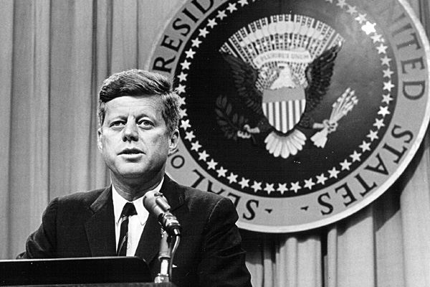

Slide 4
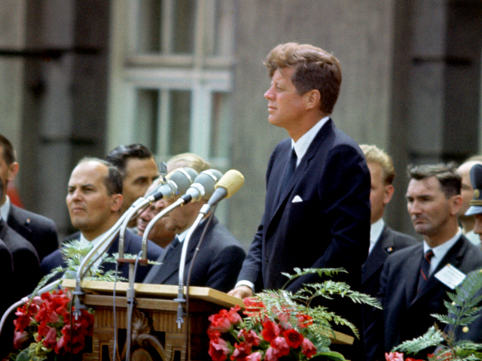

Slide 5
Muchos estadounidenses siguen preguntándose hoy quién o quiénes cometieron el asesinato.
La muerte de Lee Harvey Oswald, el acusado de haber perpetrado el crimen, eliminó toda posibilidad de un juicio y la búsqueda de respuestas quedó en manos de la Comisión Warren. Su conclusión fue que Oswald actuó solo. Pero muchos estadounidenses todavía lo dudan.

Slide 6
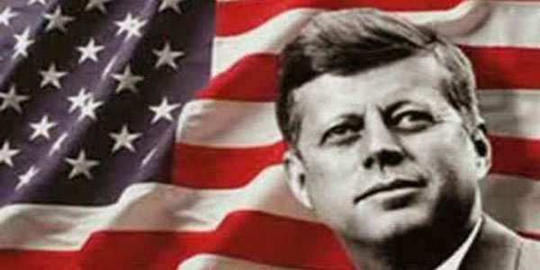

Slide 7
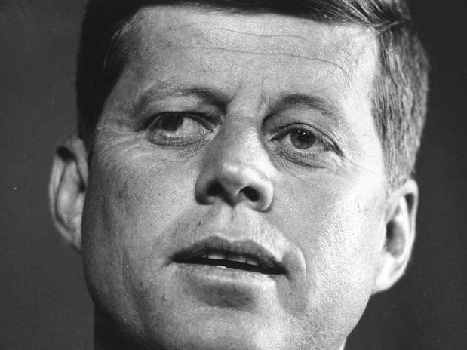

Slide 8
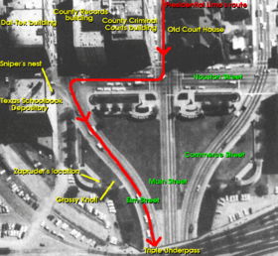

Slide 9
“Yo estuve en el sexto piso del depósito de libros en Dallas. Me coloqué mirando hacia el mismo punto, explica un hombre. Pude recrear el disparo y cualquiera con un rifle pudo haberlo hecho porque era muy fácil”.
“¿Quién en su sano juicio podría haber conspirado con él?, asegura otro.
Un complot de la CIA, el régimen cubano de Fidel Castro o una venganza de la mafia. Estas son solo algunas de las teorías de la conspiración que hoy siguen en boca de muchos.
“Yo tenía diez años cuando el presidente fue asesinado. Me acuerdo perfectamente. Yo creo que fue una conspiración. No creo que Oswald fuese el único implicado”, asegura un hombre.
“Nunca se ha dado una respuesta definitiva, dice una mujer. Así que la gente sigue dándole vueltas”.

Slide 10
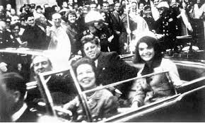

Slide 11
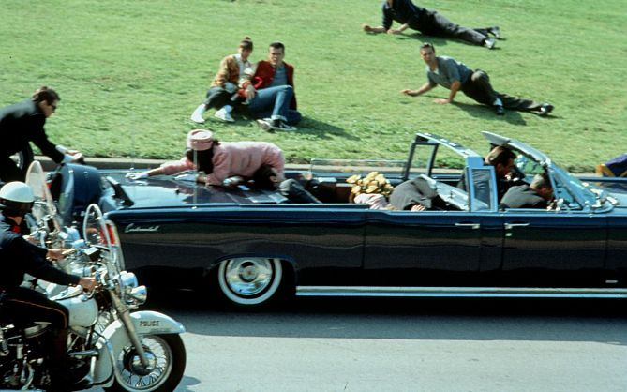

Slide 12
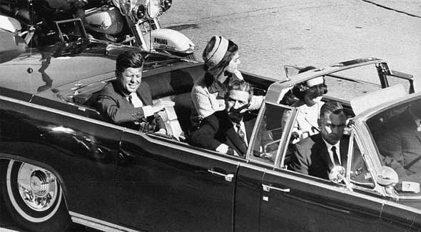

Slide 13
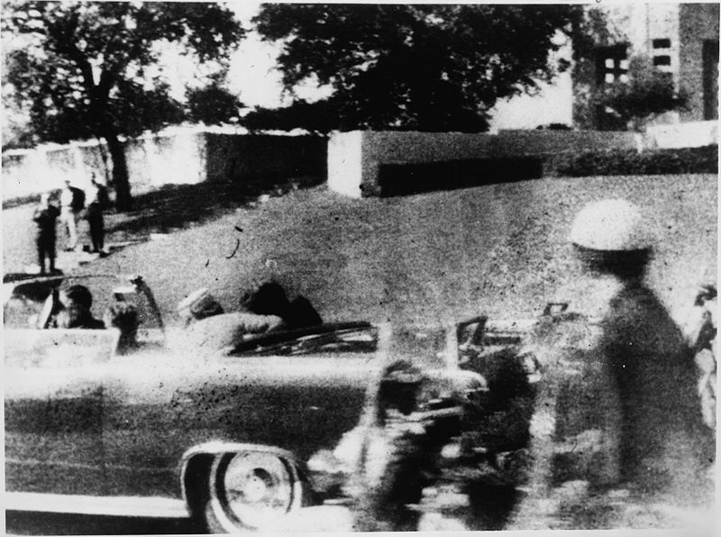

Slide 14
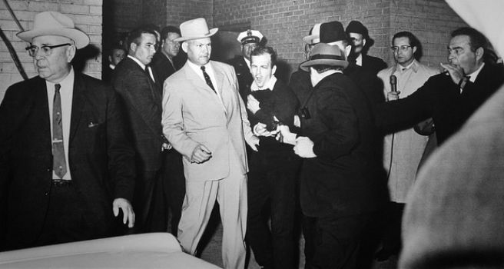

Slide 15
Con o sin respuestas, la intensidad con la que Estados Unidos vive este 50 aniversario demuestra que el mito que rodeó a Kennedy sigue estando presente.
“Cincuenta años después, el asesinato de Kennedy sigue estando rodeado de misterio, al menos eso es lo que los estadounidenses quieren pensar. Dos tercios de ellos creen que Oswald no actuó solo. Y no importa que nunca se hayan encontrado pruebas que apoyen esta teoría”.

Slide 16
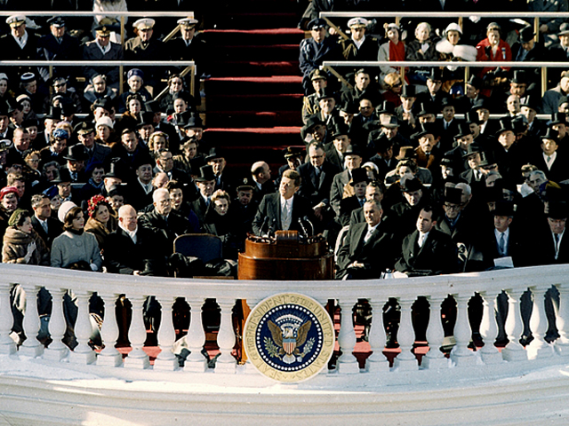

Slide 18
Alguien llama a un sacerdote católico al quirófano y allí mismo le da la extremaunción. Los médicos ya han certificado su muerte unos minutos antes. Por orden del vicepresidente Johnson se introduce el cadáver en un ataúd y se lleva con una velocidad sorprendente hasta el aeropuerto de Love Field. En la aeronave del presidente, el célebre Air Force 1, se produce una de las escenas más tétricas de la historia íntima de los Estados Unidos. Lyndon B. Johnson jura el cargo en la estrechez de la cabina flanqueado por la viuda del difunto JFK cuyos restos descansan aun calientes en un féretro situado en la misma estancia.

Slide 19
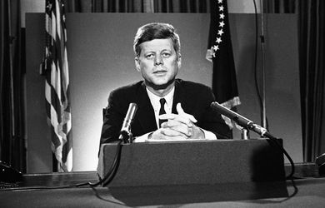

Slide 20
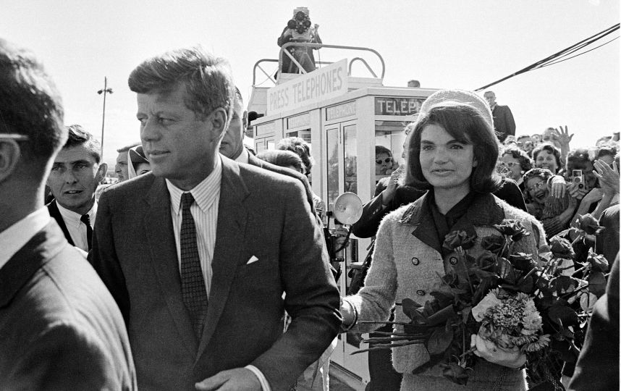

Slide 21
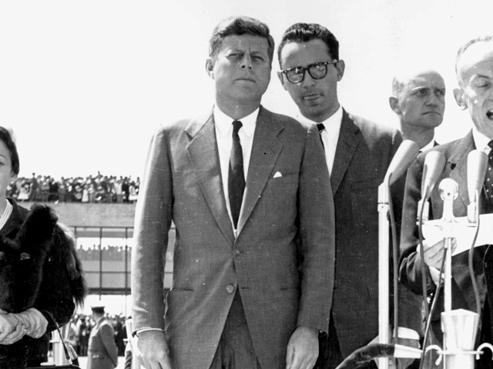

Slide 22
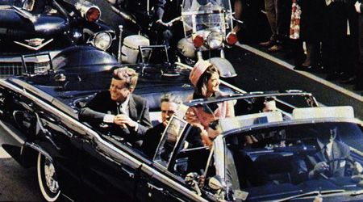

Slide 23
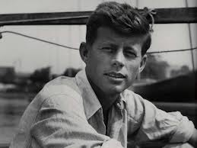

Slide 24
John Fitzgerald Kennedy está muerto, hasta ahí, todos de acuerdo. Pero lo qué sucedió exactamente ese 22 de noviembre de 1963 en Dallas, Texas, sigue siendo para muchos, un misterio.
Las sospechas de un complot empezaron a arreciar poco después del atentado. Y medio siglo más tarde, muchos siguen sin creerse que Lee Harvey Oswald abatiera al popular presidente por mera convicción. Aun hoy en día, las encuestas demuestran que la mayoría de los norteamericanos están convencidos de que el asesinato de Kennedy no fue el acto de un solo hombre.
A continuación, una revisión de las teorías conspirativas más populares que siguen circulando.

Slide 25
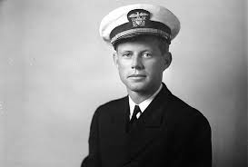

Slide 26
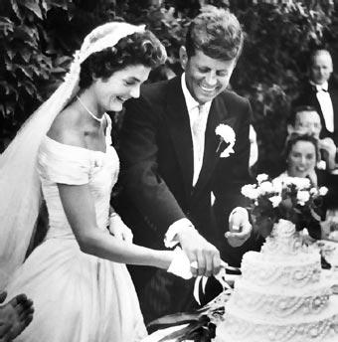

Slide 27
LA TEORÍA DE LA MAFIA
La más popular. Según esta leyenda, altos jefes de la Mafia estaban enfadados con Kennedy por haberle ordenado al FBI actuar con más dureza contra el crimen organizado y sus intereses. Además, se cree que Oswald tenía contactos con la Mafia. A su vez, el asesino de Oswald, Jack Ruby, tendría según esta teoría sus propios vínculos con la Mafia, que fue la que le envió a matar al asesino de Kennedy para ocultar su propia mano tras los hechos.

Slide 28
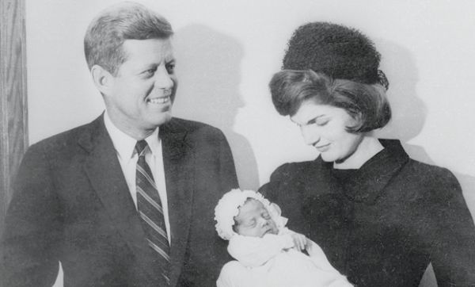

Slide 29
OTRA TEORÍA CUBANA
En vista de las tensiones entre Cuba y Estados Unidos, muchos afirman que el líder cubano Fidel Castro ordenó el asesinato de Kennedy. A la par, también los cubanos anticastristas en el exilio acabaron siendo objeto de las sospechas de aquellos que pensaban que tras el fracaso de Bahía Cochinos estaban enfadados con el presidente y deseaban su muerte

Slide 30
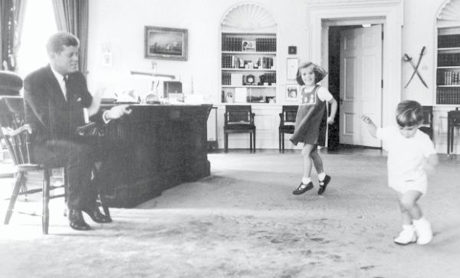

Slide 31
LA TEORÍA DEL PRESIDENTE JOHNSON
Lyndon B. Johnson era el vicepresidente durante el mandato de Kennedy y asumió la jefatura de Estado tras su muerte. Por ello no es de extrañar que algunos crean que Johnson organizó el asesinato de "JFK" para asumir su puesto. Otro de los motivos alegados: que Johnson quería ocultar un escándalo de corrupción o que líderes de la industria le pagaban porque se sentían mejor representados por él que bajo Kennedy.

Slide 32
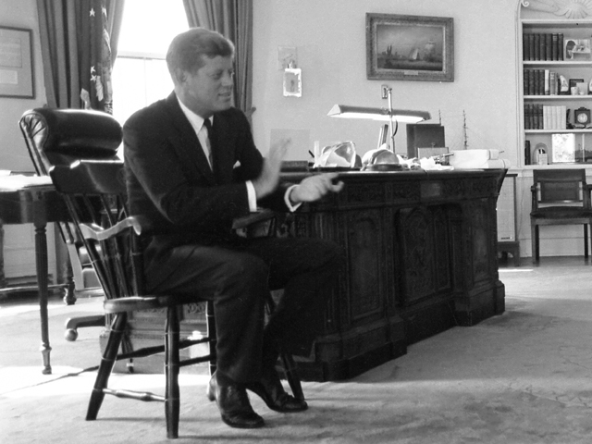

Slide 33
LA TEORÍA DE LA CIA
El poderoso servicio secreto estadounidense CIA aparece en casi todas las teorías conspirativas sobre la muerte de Kennedy. También son mencionados el Servicio Secreto, el Buró Federal de Investigaciones (FBI) y hasta el Pentágono. Los que apoyan estas teorías creen que la CIA quería vengarse por la fracasada invasión a Cuba de Bahía Cochinos, ya que la negativa de Kennedy a proporcionar un apoyo militar directo a la operación fue el causante, según muchos analistas, de que se viera frustrada. Otra teoría apunta a que la CIA quería provocar un ataque a Cuba responsabilizando a la isla de un atentado fallido contra el presidente. Los agentes debían disparar contra Kennedy pero fallar, pero por error lo alcanzaron en plena cabeza.

Slide 34
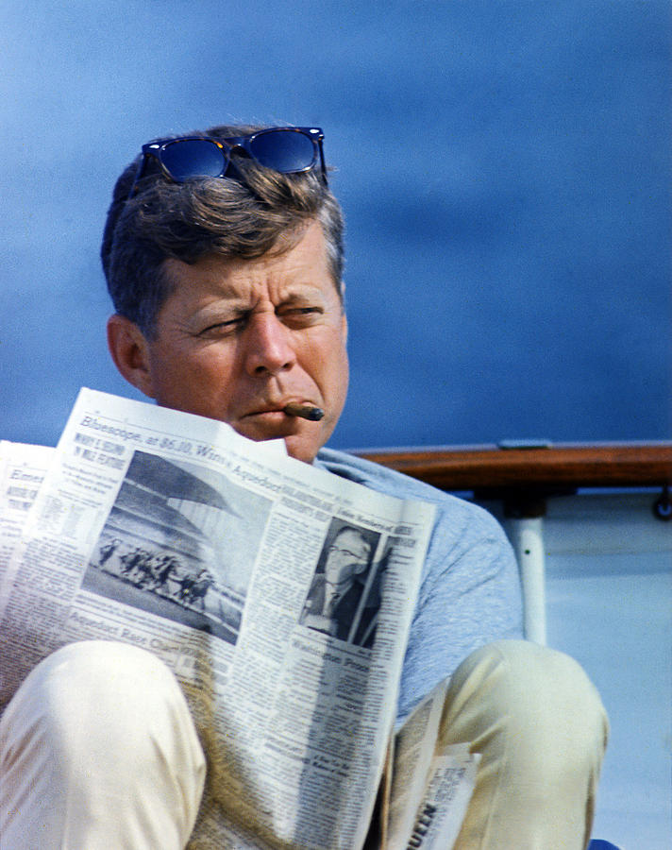

Slide 35
LA TEORÍA DE GRASSY-KNOLL (O DE MÁS DE UN FRANCOTIRADOR)
Sombras sospechosas, siluetas de presuntos francotiradores y restos de humo en fotografías y grabaciones del asesinato alimentaron durate años la sospecha de que, junto con Oswald, había un segundo francotirador. Registros sonoros respaldan, según los que apoyan estas teorías, que junto a los tres disparos desde el fusil de Oswald se escucha un cuarto tiro. Éste procedería de Grassy Knoll, un montículo de hierba en la plaza donde fue asesinado Kennedy. La teoría ha calado tanto que la expresión "grassy knoll" se usa hoy en día como sinónimo de sospecha o conspiración.

Slide 36
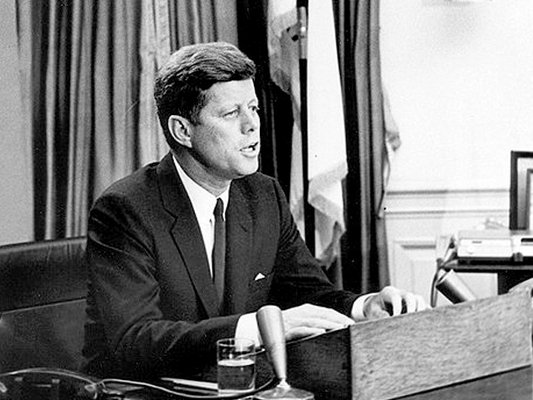

Slide 37
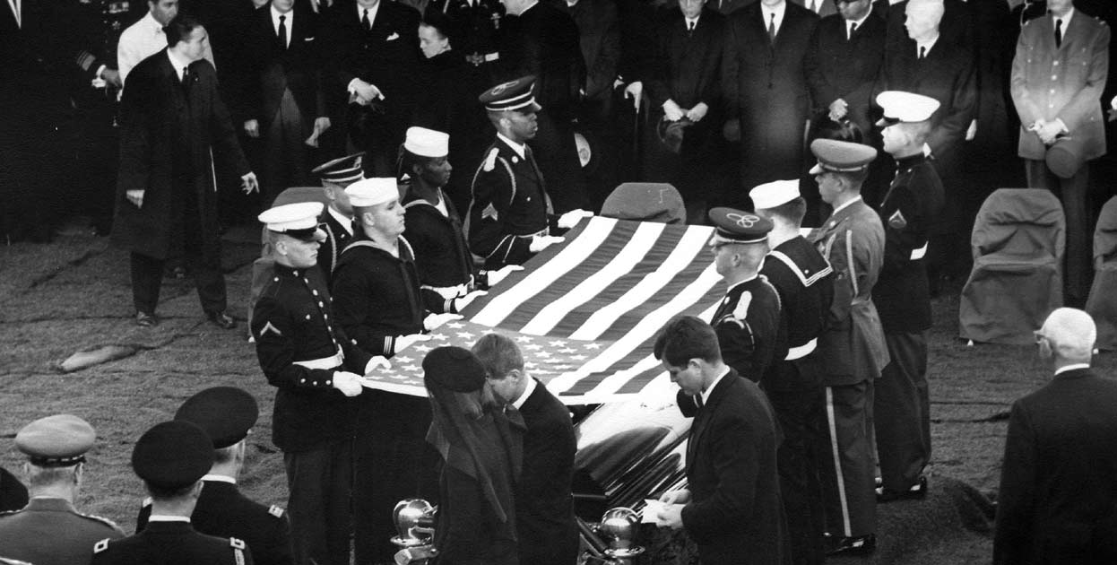

Slide 38
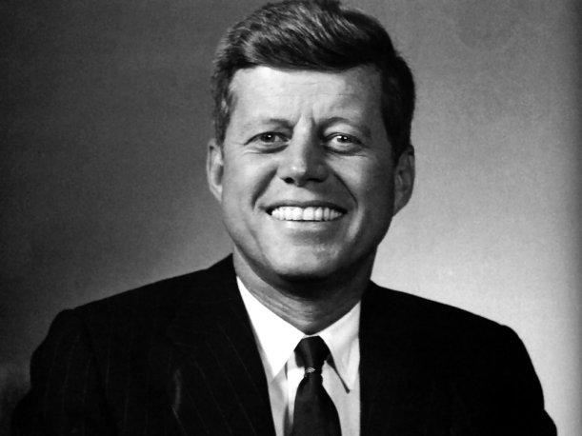

Slide 39
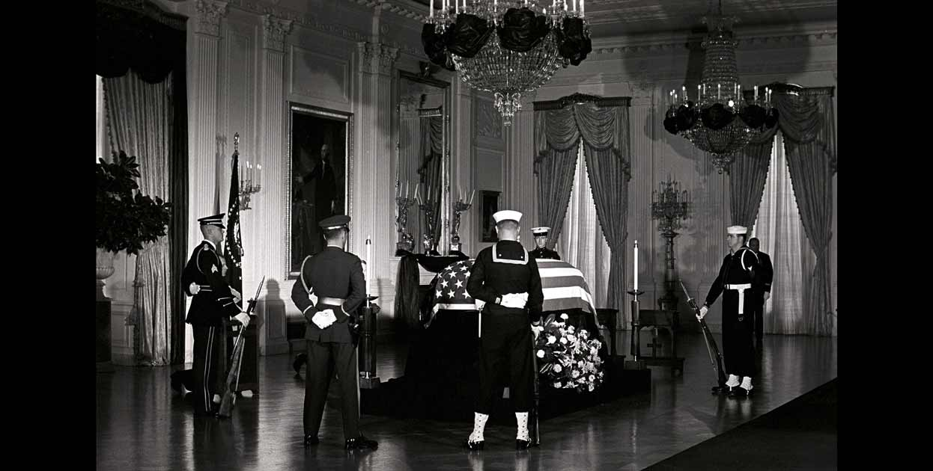

Slide 40
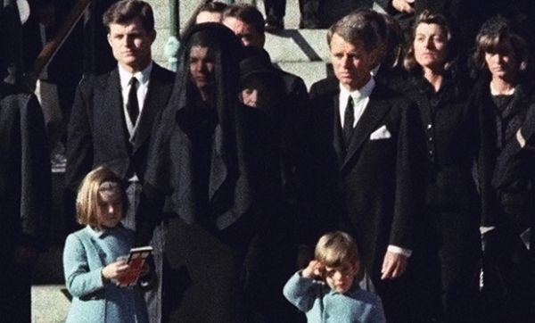

Slide 41
Dallas ha tardado medio siglo en romper públicamente con un estigma.
Un monumento con un párrafo del discurso que Kennedy nunca pronunció y que llevaba preparado en su bolsillo permanecerá para siempre en la Plaza Dealey, junto al lugar exacto en el que fue asesinado.
Hace medio siglo el sol lucía al paso del cortejo presidencial

Slide 42
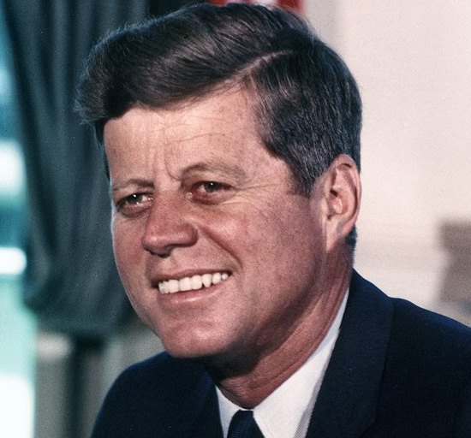

Slide 43
Cincuenta años han pasado para que la ciudad selle su reconciliación con el presidente estadounidense, John Fitzgerald Kennedy, asesinado en sus calles.
Primer homenaje oficial y público de una ciudad que ha querido dar un paso al frente.
“John Fitzgerald Kennedy, su vida y sí, su muerte, parece que marcaron mitológicamente nuestro camino durante cincuenta años. Luego, siguieron cinco décadas repletas de otras tragedias,

Slide 44
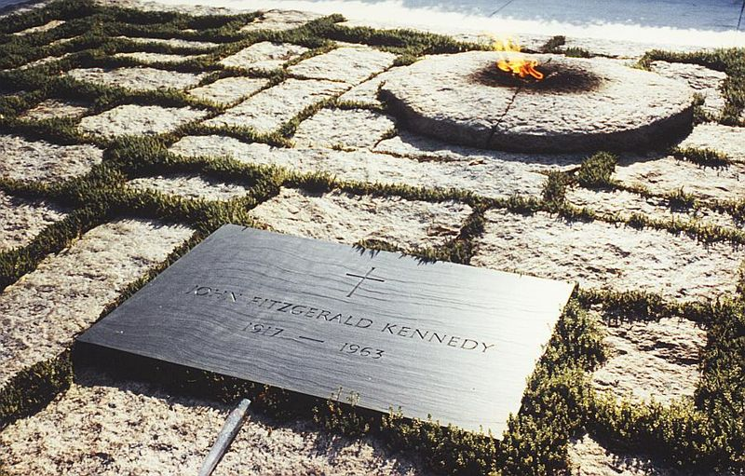
La tumba de Kennedy en el Cementerio de Arlington

Slide 45
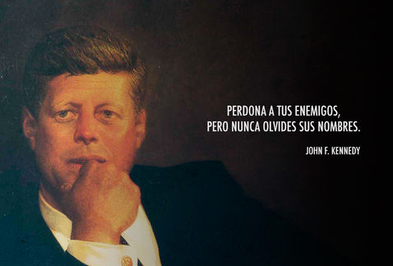

Slide 46
  UN FUERTE ABRAZO QUE TENGAS UN
  BUEN DIA
JOSE LUIS

Slide 47



Accede a la sección que desees desde aquí:
Propia Creación
De la Red
Dedicatorias | Fechas Especiales | Graciosos
Historia y Arte | Lugares | Musicales
Naturaleza y Ciencias | Política | Reflexión
Religiosos | Románticos | Salud
Dedicatorias | Fechas Especiales | Graciosos
Historia y Arte | Lugares | Musicales
Naturaleza y Ciencias | Política | Reflexión
Religiosos | Románticos | Salud
Si deseas recibir pps periódicamente en tu correo electrónico subscríbete aquí:

